Slide 1

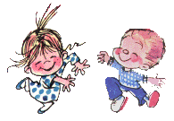
Chào mừng các cô đến
dự giờ
§Ò tµi: Phßng tr¸nh mét sè tai n¹n th­¬ng tÝch th­êng gÆp
Líp: MÉu gi¸o nhì B2

Slide 2

Trò chơi: Nhìn nhanh đoán đúng

Slide 3
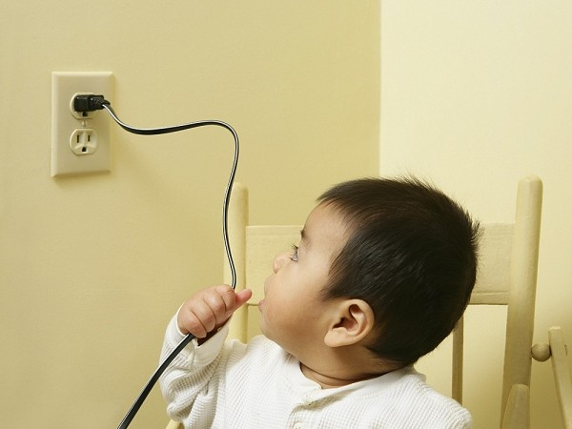

3
2
1
0

Slide 4

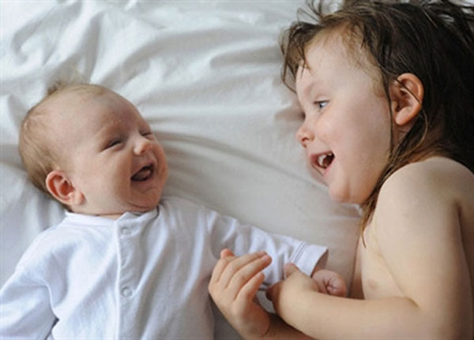

3
2
1
0

Slide 5
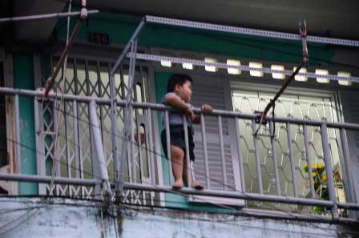
3
2
1
0

Slide 6
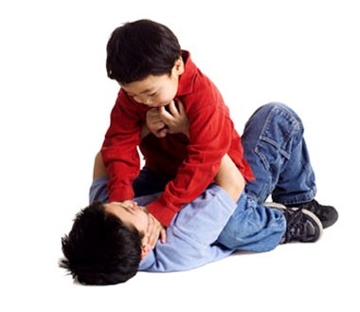
3
2
1
0

Slide 7
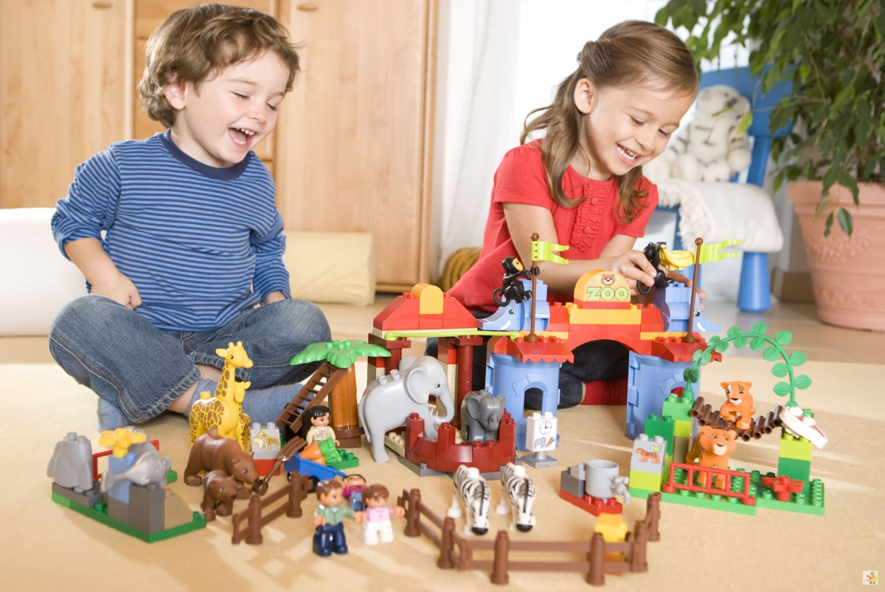
3
2
1
0

Slide 8
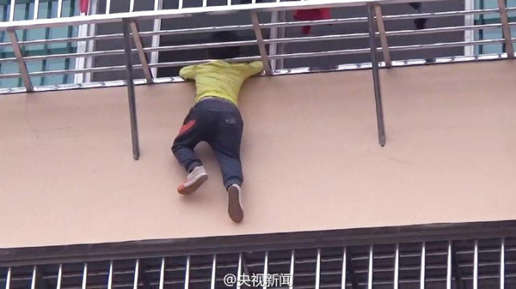

Slide 9
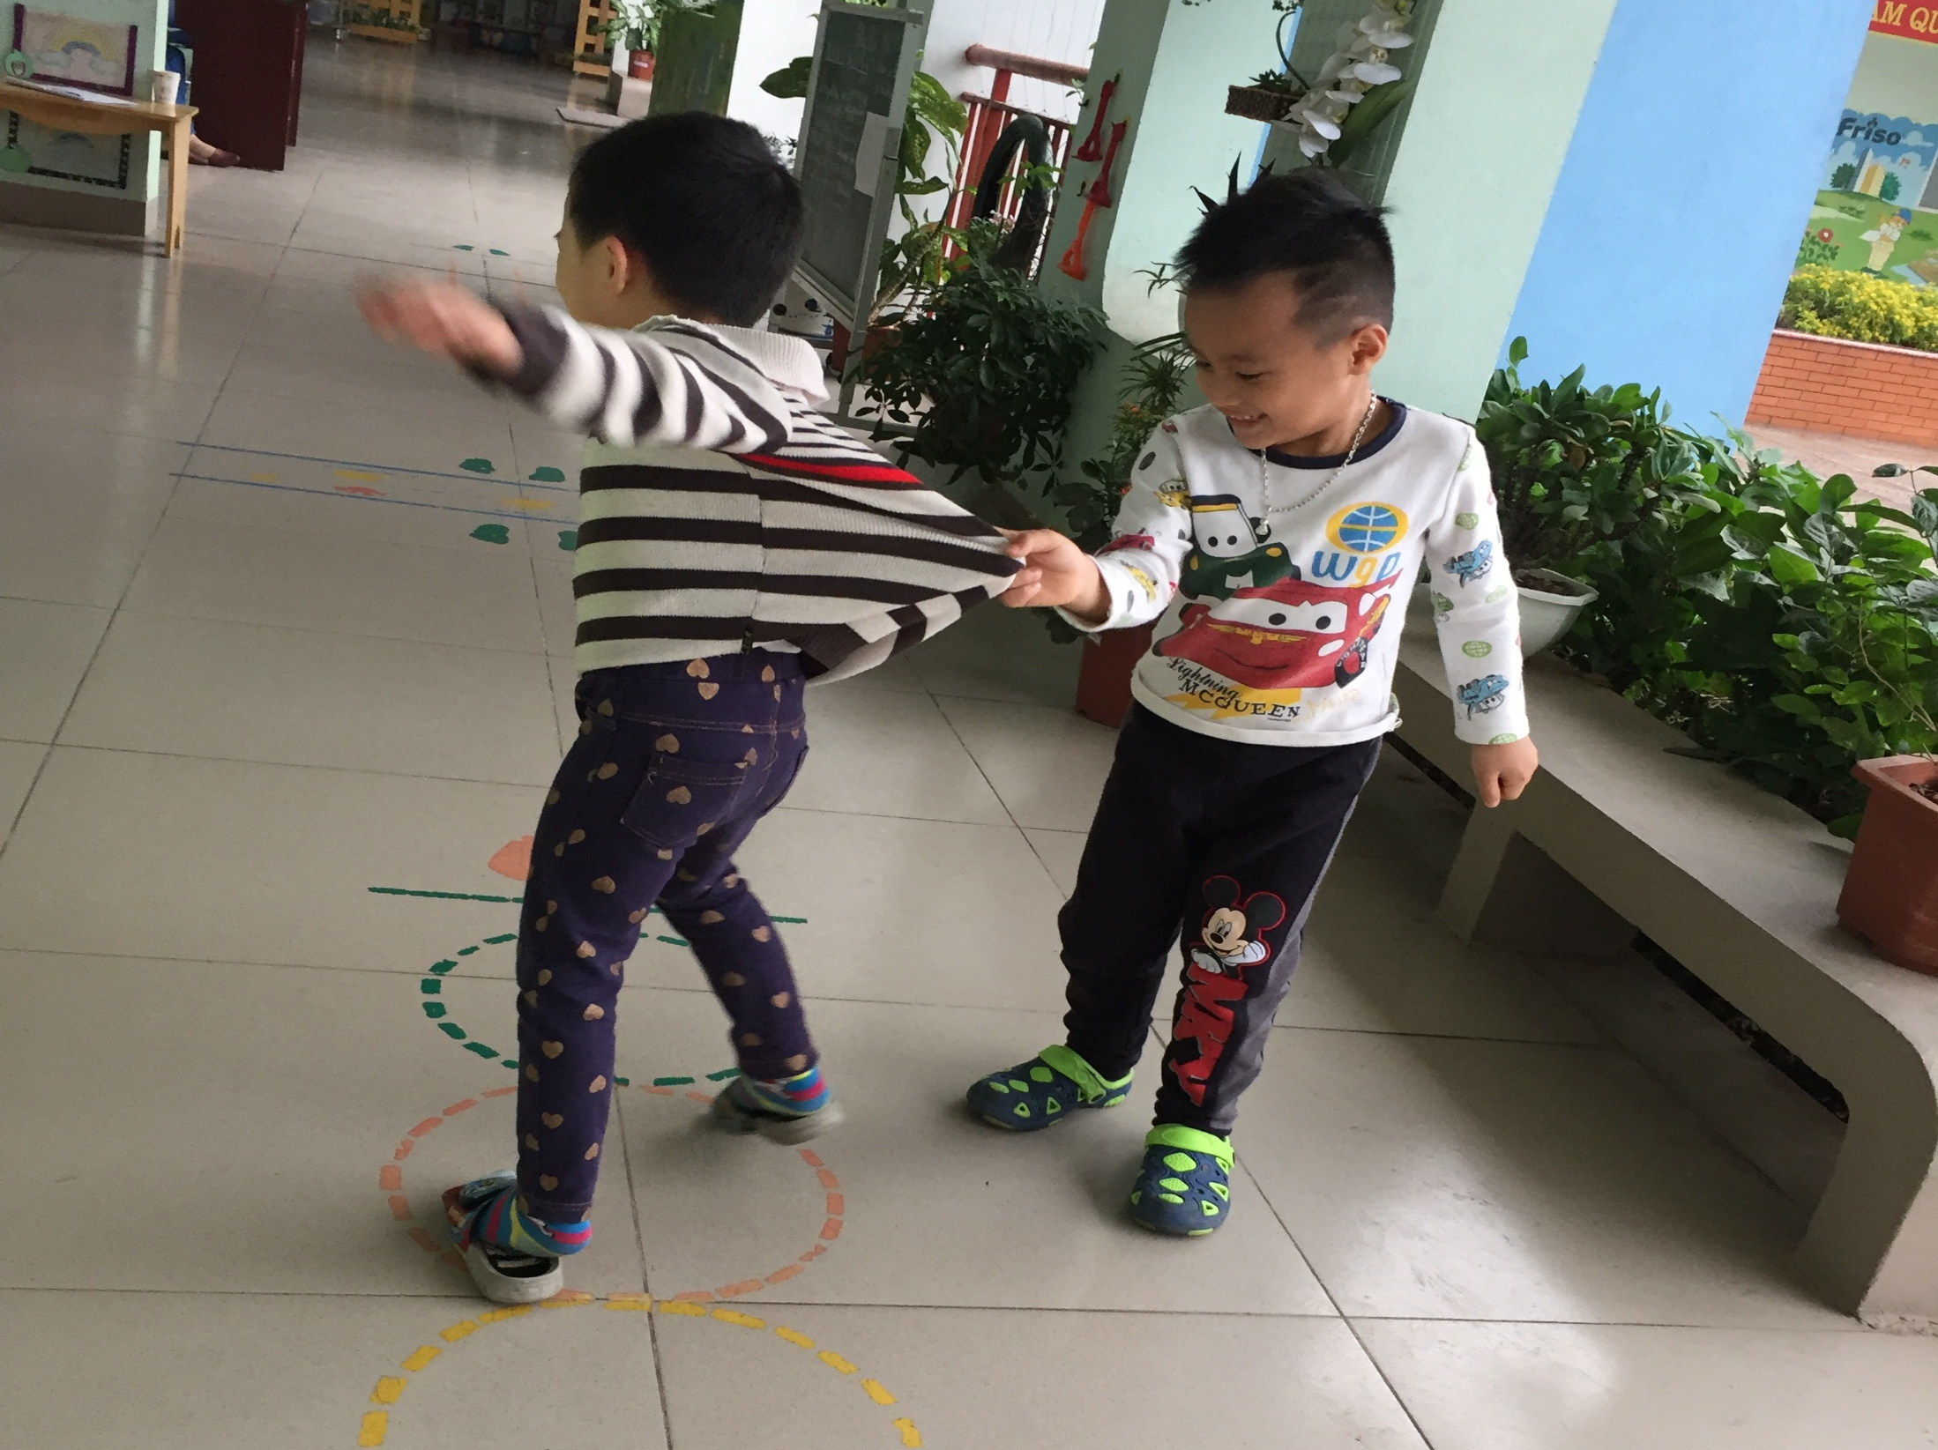

Slide 10
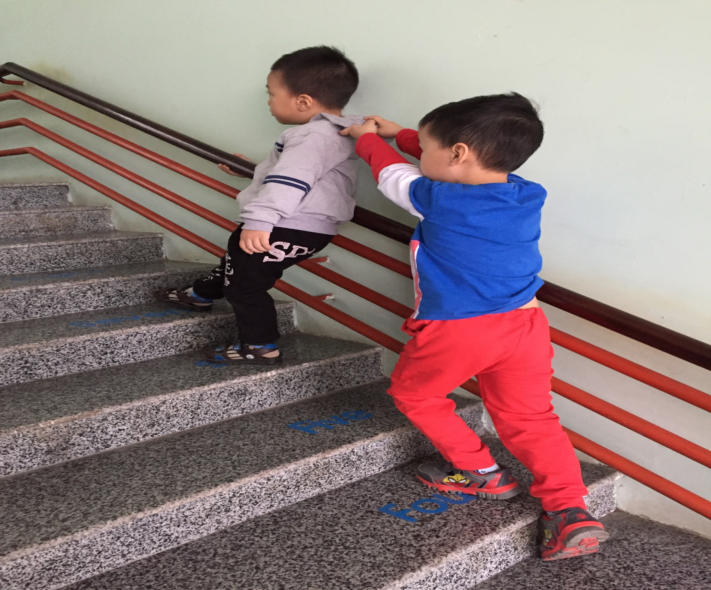

Slide 11
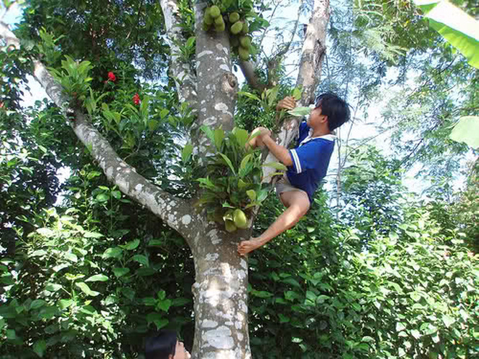

Slide 12
Trò chơi: Nhanh trí

Slide 13
Câu 1: Khi đi lên xuống cầu thang con sẽ đi như thế nào?
1. Đi từ từ theo lề bên tay phải, không chạy nhảy
2. Chạy thật nhanh lên cầu thang
3. Vừa đi vừa xô đẩy, trêu đùa nhau
5
4
3
2
1
0

Slide 14
Câu 2: Theo con những đồ vật nào có thể gây nguy hiểm?
1. Quần áo, ba lô, giầy dép, búp bê
2. Dao, kéo, bàn là, ổ điện, phích nước nóng
5
4
3
2
1
0

Slide 15
Câu 3: Khi chơi cầu trượt con phải chơi như thế nào?
1. Trèo ngược từ dưới lên cầu trượt rồi trượt xuống
2. Xếp hàng, chờ đến lượt và trượt từ từ từ trên xuống
3. Chen lấn xô đẩy, tranh lượt và trượt nhanh xuống
5
4
3
2
1
0

Slide 16
Câu 4: Khi có bạn rủ con đi trèo cây con sẽ làm gì?
1. Không đi theo và khuyên bạn không nên trèo cây vì có thể bị ngã
2. Đi theo và cùng bạn trèo cây
5
4
3
2
1
0

Slide 17
Câu 5: Khi muốn sử dụng kéo con sẽ làm gì?
1. Cứ tự ý lấy và dùng
2. Nhờ các bạn lấy hộ
3. Xin phép người lớn và nhờ người lớn hướng dẫn
5
4
3
2
1
0

Slide 18
5
4
3
2
1
0

Slide 19
Xin chân thành cảm ơn!

